Slide 1

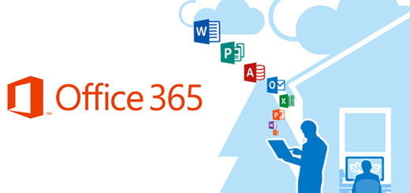
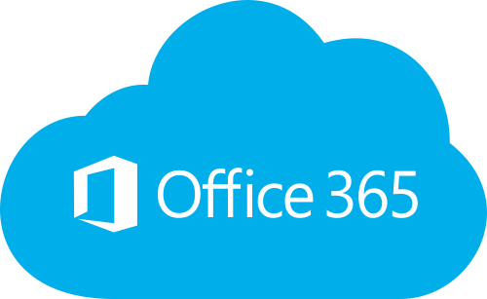
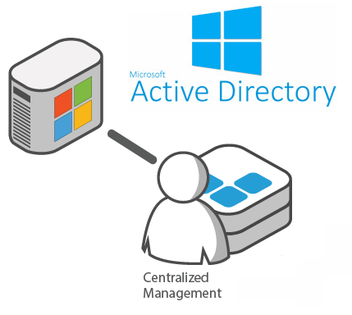



15.Abr
Projeto de Migração para AD Smiles e Office 365
Melhorias para o dia-a-dia dos colaboradores Smiles!
Objetivos
Implantar um AD (servidor de logon) exclusivo para Smiles e migrar os colaboradores.
Implantar um File Server (servidor de arquivos) exclusivo para Smiles.
Migrar todos os colaboradores Smiles para o Office 365.
Principais Benefícios
Logon mais rápido
Gestão de Acessos mais ágil
Ambiente escalável e redundante devido a nova infraestrutura
Maior eficiência na Gestão (gestão interna permite maior rastreabilidade e visibilidade)
Planejamento
O planejamento do projeto prevê as seguintes datas para finalização das etapas:
Migração para o AD Smiles: 09 de Maio
Migração para o Office 365: 28 de Julho
Implantação do File Server: 16 de Agosto
Estão previstas sessões de workshops para esclarecimento dos benefícios e novidades do Office 365 para todos os colaboradores. Fique atento às convocações!
Obrigado! Central de Serviços de TI

